Slide 1
调查与记录：
用数据发现传统文化之美
评选我最喜欢的传统节日
2026年

Slide 2
内容导航
01
02
03
04
情境启学
方法探秘
实践求真
文化悟理
传统节日评选，引出调查需求
学习记录方法，掌握调查技能
传统文化主题，完整调查体验
数据发现价值，感悟文化之美

Slide 3
01
情境启学
用调查发现大家心中的最爱
传统节日知多少？一起评选最受欢迎的节日吧！

Slide 4

传统节日大观园
春节到，贴春联
元宵节，闹花灯
端午节，赛龙舟
中秋节，赏明月
红红火火过大年
汤圆甜甜庆团圆
粽子飘香念屈原
月饼圆圆人团圆
喜庆
甜蜜
奋进
圆满
中国有这么多精彩的传统节日，每个节日都有独特的习俗和美食。让我们来一场传统节日大评选吧！

Slide 5


评选最受欢迎的传统节日
春节
端午
可以收红包，热闹喜庆
可以看龙舟，趣味十足
一个人说了不算，大家一起说才算！
我们需要做一次调查：问一问每一位同学，然后把大家的答案记录整理下来。
这就是今天要学习的——调查与记录
怎样才能知道全班同学最欢迎哪个节日呢？

Slide 6
02
方法探秘
学会记录，让数据说话
举手、投票、画符号，调查方法真不少！

Slide 7


举手来调查
方法一：举手调查
01
老师依次说出每个节日，同意就举手
02
数一数举手的人数，记录下来
举手调查又快又方便，但要注意：一个人只能举一次手哦！
如果选项太多，举手容易记混，怎么办？这时就需要更好的记录方法
想一想：举手调查适合用在什么时候？

Slide 8



符号记录真方便
方法二：符号记录
示例：调查同学们最喜欢的传统节日
用简单符号代替写字，记录又快又清楚
节日 | 符号记录 | 得票数
春节 | 正 丅 | 7票
端午 | 正 | 5票
中秋 | 正 丅 | 7票
元宵 | 下 | 3票
画"正"字
一个正字代表5票，方便数总数
7票
5票
画"√"
春节
端午
投一票画一个勾
画"○"
7票
3票
投一票画一个圈
中秋
元宵

Slide 9
整理数据，发现结果
数据告诉我们：团圆和喜庆，是大家最喜欢的节日味道
节日票数统计
春节
中秋
端午
元宵
8票
7票
5票
4票
最受欢迎
紧随其后

Slide 10
03
实践求真
动手调查，发现身边的传统文化
从设计问题到分析结果，做一回小小调查员！

Slide 11


设计我的调查问题
传统美食
传统游戏
传统手艺
饺子
踢毽子
剪纸
汤圆
丢沙包
折纸
粽子
跳皮筋
泥塑
月饼
抖空竹
中国结
第一步：设计问题
写出一个问题
你想调查什么？
提供3-4个选项
让同学们选择
示例：你最喜欢的传统美食是什么？
A.饺子 B.汤圆 C.粽子 D.月饼

Slide 12



动手来调查
第二步：开展调查
逐一询问每位同学
在小组内逐一询问，确保不遗漏
用符号记录法记下选择
用符号清晰记录每个人的选项
第三步：整理记录
选项 | 记录 | 人数
饺子 | 正 正 | 10
汤圆 | 正 一 | 6
粽子 | 正 | 5
月饼 | 下 | 3
每人只能选一个选项

Slide 13





分析调查结果
调查结果
数据收集的最终目的，是做出更好的决策
美食 | 得票
饺子 | 10票
汤圆 | 6票
月饼 | 3票
提出建议
多准备饺子
班级举办传统美食分享会，可以多准备一些饺子
每种都准备一些
也要照顾喜欢月饼的同学，每种都准备一些
调查与记录帮助我们了解大家的喜好，做出让大家都满意的决定
最受欢迎：饺子 10票
比一比：你所在小组的调查结果一样吗？

Slide 14
04
文化悟理
数据背后，是文化的温度
数学帮我们看见传统，也看见彼此的心意。

Slide 15



数据里的文化发现
这些数据告诉我们：传统文化就在我们身边，深深扎根在每个人的日常生活中
春节
饺子
端午节
得票最高的传统节日，代表团圆和喜庆
传统美食调查冠军，北方年夜饭的必备
粽子故事最动人，文化记忆深刻
数学的调查与记录，像一面镜子，照出了大家对传统文化的共同热爱

Slide 16
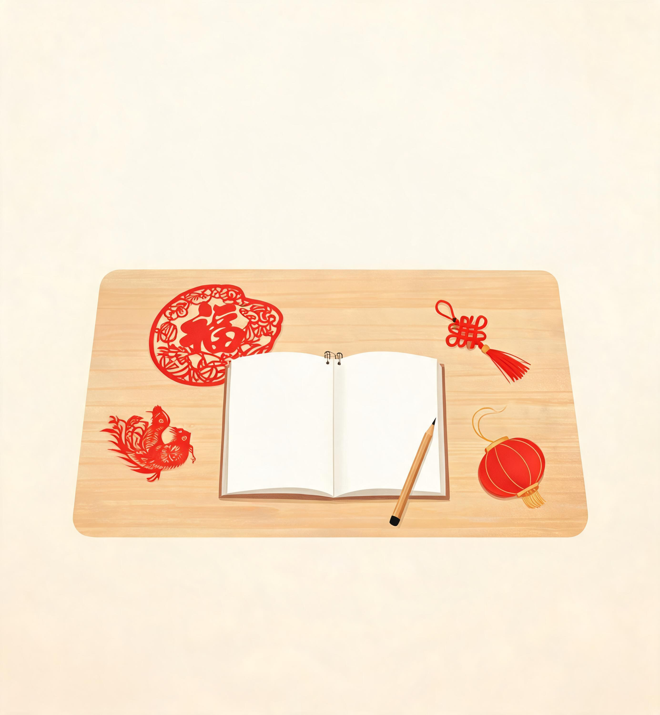



数学让传统更精彩
用调查与记录的方法
举手调查
符号记录
整理分析
直观快速
清晰方便
发现规律
读懂身边的人，发现生活中的美，传承祖先留下的文化宝藏。
请你课后用调查的方法，去发现更多身边的传统文化吧！

Slide 17
数据有温度，
文化共传承
每一次举手，
都是对文化的热爱；每一笔记录，都是对传统的传承。
用数学的眼睛，发现传统文化之美
感谢您的聆听

